Slide 1
Алгоритмы нечеткой оптимизации

Slide 2
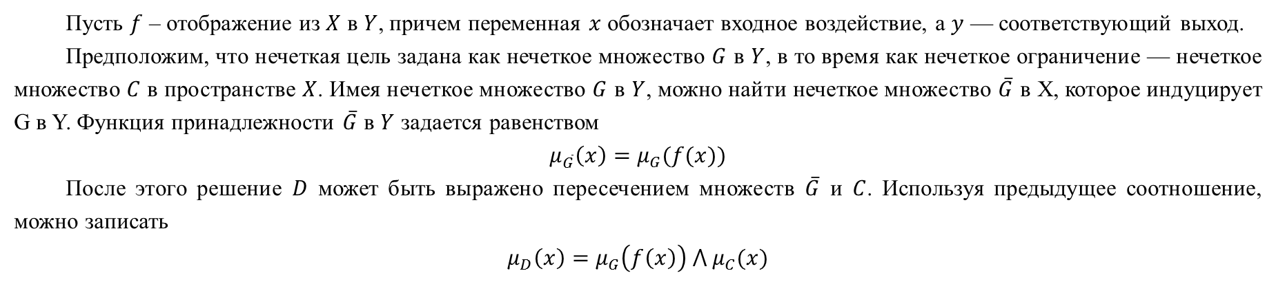
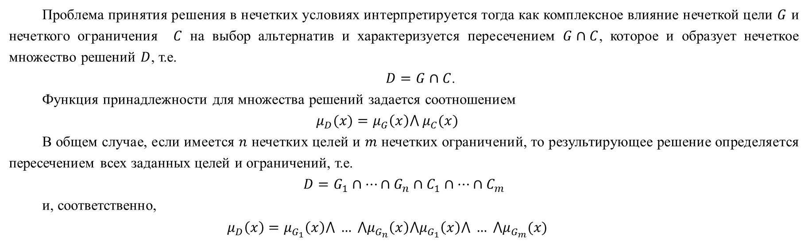
Проблема принятия решения в нечетких условиях интерпретируется тогда как комплексное влияние нечеткой цели $G$ и нечеткого ограничения $C$ на выбор альтернатив и характеризуется пересечением $G∩C$, которое и образует нечеткое множество решений $D$, т.е.
$D=G∩C$.
Функция принадлежности для множества решений задается соотношением
$$μ_{D}(x)=μ_{G}\left(x\right)⋀ μ_{C}(x)$$
В общем случае, если имеется $n$ нечетких целей и $m$ нечетких ограничений, то результирующее решение определяется пересечением всех заданных целей и ограничений, т.е.
$$D=G_{1}∩…∩G_{n}∩C_{1}∩…∩C_{m}$$
и, соответственно,
$$μ_{D}\left(x\right)=μ_{G_{1}}\left(x\right)⋀ … ⋀μ_{G_{n}}\left(x\right)⋀μ_{G_{1}}\left(x\right)⋀ … ⋀μ_{G_{m}}(x)$$
Пусть $f$ – отображение из $X$ в $Y$, причем переменная $x$ обозначает входное воздействие, а $y$ — соответствующий выход.
Предположим, что нечеткая цель задана как нечеткое множество $G$ в $Y$, в то время как нечеткое ограничение — нечеткое множество $C$ в пространстве $X$. Имея нечеткое множество $G$ в $Y$, можно найти нечеткое множество $\overline{G}$ в X, которое индуцирует G в Y. Функция принадлежности $\overline{G}$ в $Y$ задается равенством
$$μ_{\overline{G}}\left(x\right)=μ_{G}(f(x))$$
После этого решение $D$ может быть выражено пересечением множеств $\overline{G}$ и $C$. Используя предыдущее соотношение, можно записать
$$μ_{D}\left(x\right)=μ_{G}\left(f\left(x\right)\right) ⋀ μ_{C}(x)$$

Slide 3
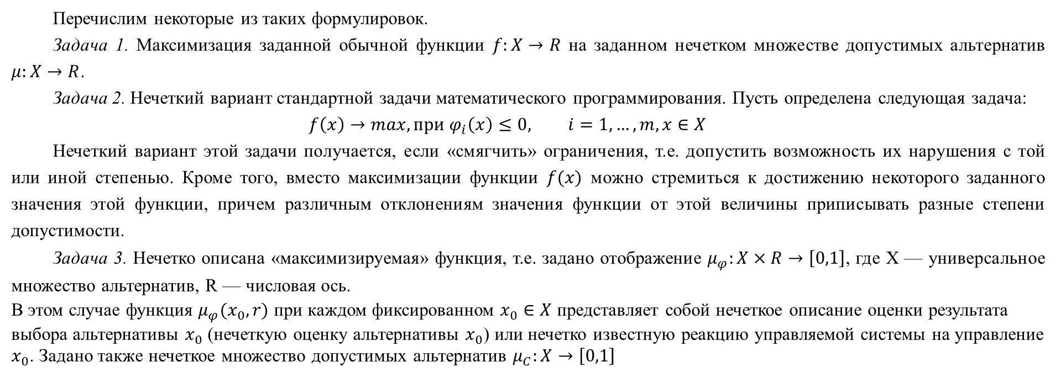
Задачи нечеткого математического программирования
$$f\left(x\right)→max, при φ_{i}\left(x\right)≤0, i=1,…,m, x∈X$$
где $X$ — заданное множество альтернатив, $f:X→R$ – заданная функция, которую нужно максимизировать, и $φ_{i}:X→R$ – заданные функции ограничений.
При моделировании в нечеткой форме реальных задач принятия решений в распоряжении исследователя-математика могут оказаться лишь нечеткие описания функции $f$ и $φ_{i}$, параметров, от которых зависят эти функции, и самого множества $X$.
Перечислим некоторые из таких формулировок.
Задача 1. Максимизация заданной обычной функции $f:X→R$ на заданном нечетком множестве допустимых альтернатив $μ:X→R$.
Задача 2. Нечеткий вариант стандартной задачи математического программирования. Пусть определена следующая задача:
$$f\left(x\right)→max, при φ_{i}\left(x\right)≤0, i=1,…,m, x∈X$$
Нечеткий вариант этой задачи получается, если «смягчить» ограничения, т.е. допустить возможность их нарушения с той или иной степенью. Кроме того, вместо максимизации функции $f(x)$ можно стремиться к достижению некоторого заданного значения этой функции, причем различным отклонениям значения функции от этой величины приписывать разные степени допустимости.
Задача 3. Нечетко описана «максимизируемая» функция, т.е. задано отображение $μ_{φ}:X×R→\left[0,1\right]$, где X — универсальное множество альтернатив, R — числовая ось.
В этом случае функция $μ_{φ}(x_{0},r)$ при каждом фиксированном $x_{0}∈X$ представляет собой нечеткое описание оценки результата выбора альтернативы $x_{0}$ (нечеткую оценку альтернативы $x_{0}$) или нечетко известную реакцию управляемой системы на управление $x_{0}$. Задано также нечеткое множество допустимых альтернатив $μ_{C}:X→\left[0,1\right]$

Slide 4
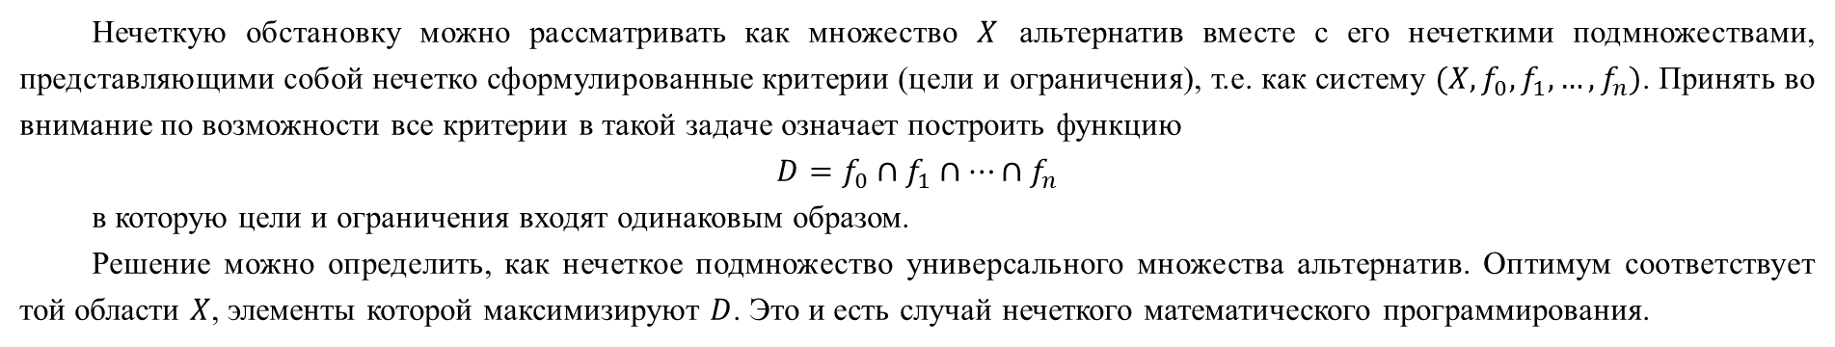
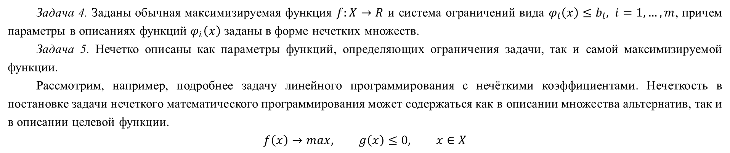
Задача 4. Заданы обычная максимизируемая функция $f:X→R$ и система ограничений вида $φ_{i}\left(x\right)≤b_{i}, i=1,…,m$, причем параметры в описаниях функций $φ_{i}\left(x\right)$ заданы в форме нечетких множеств.
Задача 5. Нечетко описаны как параметры функций, определяющих ограничения задачи, так и самой максимизируемой функции.
Рассмотрим, например, подробнее задачу линейного программирования с нечёткими коэффициентами. Нечеткость в постановке задачи нечеткого математического программирования может содержаться как в описании множества альтернатив, так и в описании целевой функции.
$$f\left(x\right)→max, g\left(x\right)≤0, x∈X$$
Нечеткую обстановку можно рассматривать как множество $X$ альтернатив вместе с его нечеткими подмножествами, представляющими собой нечетко сформулированные критерии (цели и ограничения), т.е. как систему $(X,f_{0},f_{1},…,f_{n})$. Принять во внимание по возможности все критерии в такой задаче означает построить функцию
$$D=f_{0}∩f_{1}∩…∩f_{n}$$
в которую цели и ограничения входят одинаковым образом.
Решение можно определить, как нечеткое подмножество универсального множества альтернатив. Оптимум соответствует той области $X$, элементы которой максимизируют $D$. Это и есть случай нечеткого математического программирования.

Slide 5
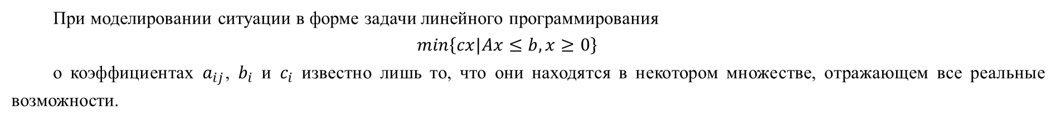
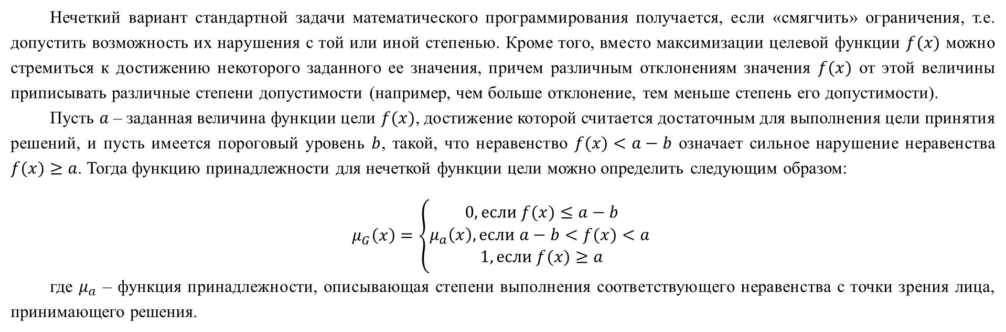
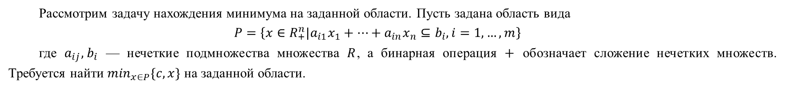
Нечеткий вариант стандартной задачи математического программирования получается, если «смягчить» ограничения, т.е. допустить возможность их нарушения с той или иной степенью. Кроме того, вместо максимизации целевой функции $f(x)$ можно стремиться к достижению некоторого заданного ее значения, причем различным отклонениям значения $f(x)$ от этой величины приписывать различные степени допустимости (например, чем больше отклонение, тем меньше степень его допустимости).
Пусть $a$ – заданная величина функции цели $f(x)$, достижение которой считается достаточным для выполнения цели принятия решений, и пусть имеется пороговый уровень $b$, такой, что неравенство $f(x)<a−b$ означает сильное нарушение неравенства $f(x)≥a$. Тогда функцию принадлежности для нечеткой функции цели можно определить следующим образом:
$$μ_{G}\left(x\right)=\left\{\begin{matrix}0, если f(x)≤a−b \\ μ_{a}\left(x\right),если a−b<f(x)<a \\ 1, если f(x)≥a\end{matrix}\right.$$
где $μ_{a}$ – функция принадлежности, описывающая степени выполнения соответствующего неравенства с точки зрения лица, принимающего решения.
При моделировании ситуации в форме задачи линейного программирования
$$min\left\{cx|Ax≤b, x≥0\right\}$$
о коэффициентах $a_{ij}$, $b_{i}$ и $c_{i}$ известно лишь то, что они находятся в некотором множестве, отражающем все реальные возможности.
Рассмотрим задачу нахождения минимума на заданной области. Пусть задана область вида
$$P=\left\{x∈R_{+}^{n}|a_{i1}x_{1}+…+a_{in}x_{n}⊆b_{i},i=1,…,m\right\}$$
где $a_{ij},{ b}_{i}$ — нечеткие подмножества множества $R$, а бинарная операция $+$ обозначает сложение нечетких множеств. Требуется найти $\min_{x∈P}\{c,x\}$ на заданной области.

Slide 6
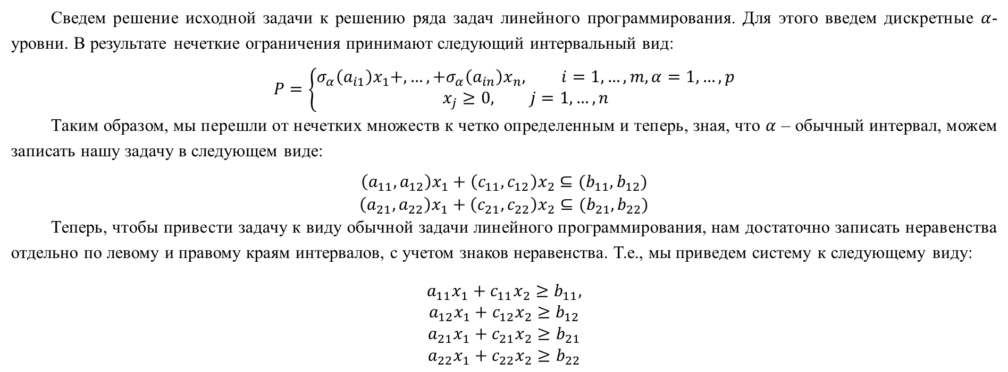
Сведем решение исходной задачи к решению ряда задач линейного программирования. Для этого введем дискретные $α$-уровни. В результате нечеткие ограничения принимают следующий интервальный вид:
$$P=\left\{\begin{matrix}σ_{α}\left(a_{i1}\right)x_{1}+,…,+σ_{α}\left(a_{in}\right)x_{n}, i=1,…,m,α=1,…,p \\ x_{j}≥0, j=1,…,n\end{matrix}\right.$$
Таким образом, мы перешли от нечетких множеств к четко определенным и теперь, зная, что $α$ – обычный интервал, можем записать нашу задачу в следующем виде:
$$\begin{matrix}\left(a_{11},a_{12}\right)x_{1}+\left(c_{11},c_{12}\right)x_{2}⊆(b_{11},b_{12}) \\ \left(a_{21},a_{22}\right)x_{1}+\left(c_{21},c_{22}\right)x_{2}⊆(b_{21},b_{22})\end{matrix}$$
Теперь, чтобы привести задачу к виду обычной задачи линейного программирования, нам достаточно записать неравенства отдельно по левому и правому краям интервалов, с учетом знаков неравенства. Т.е., мы приведем систему к следующему виду:
$$\begin{matrix}a_{11}x_{1}+c_{11}x_{2}≥b_{11}, \\ a_{12}x_{1}+c_{12}x_{2}≥b_{12} \\ \begin{matrix}a_{21}x_{1}+c_{21}x_{2}≥b_{21} \\ a_{22}x_{1}+c_{22}x_{2}≥b_{22}\end{matrix}\end{matrix}$$
Если же и компоненты целевой функции $c_{i}$ являются нечеткими, то необходимо выбирать для каждого уровня $α$ соответствующие границы множеств $σ_{α}\left(c_{j}\right),J=1,…,n$ в соответствии с правилами интервальной арифметики, минимизируя предварительно таким образом: $\{c,x\}$.

Slide 7
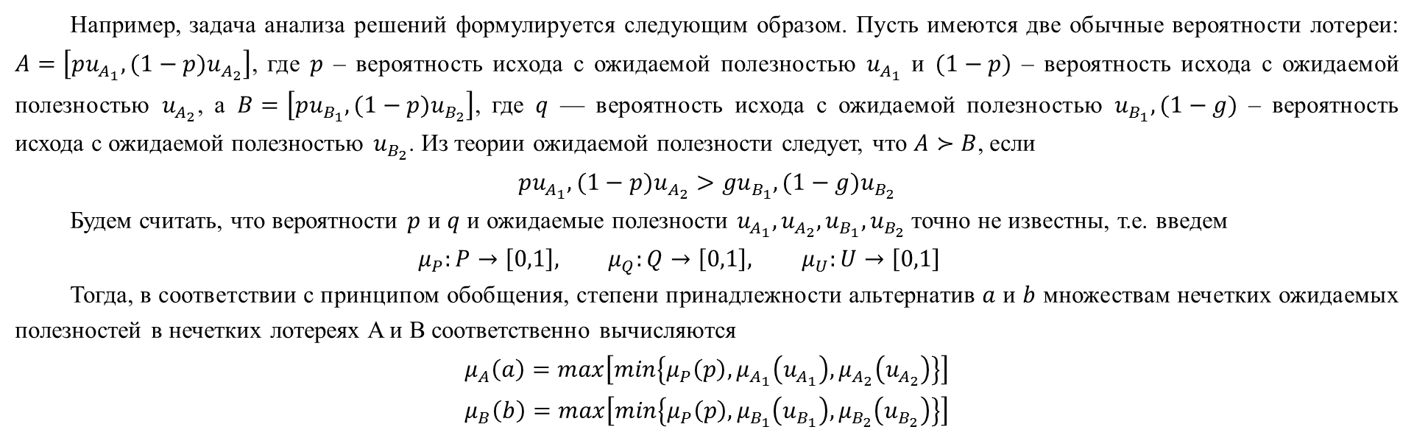
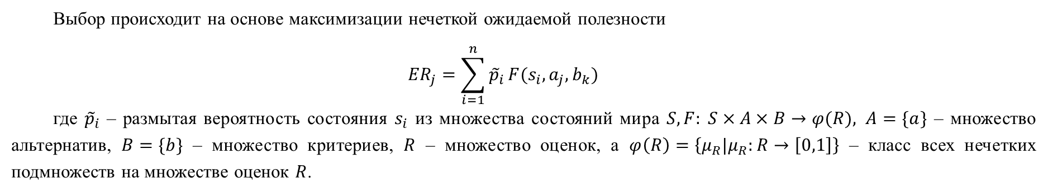
Модели нечеткой ожидаемой полезности
Выбор происходит на основе максимизации нечеткой ожидаемой полезности
$${ER}_{j}=\sum_{i=1}^{n}{{\tilde{p}}_{i}}F(s_{i},a_{j},b_{k})$$
где ${\tilde{p}}_{i}$ – размытая вероятность состояния $s_{i}$ из множества состояний мира $S,F: S×A×B→φ(R), A=\{a\}$ – множество альтернатив, $B=\{b\}$ – множество критериев, $R$ – множество оценок, а $φ\left(R\right)=\left\{μ_{R}|μ_{R}:R→\left[0,1\right]\right\}$ – класс всех нечетких подмножеств на множестве оценок $R$.
Например, задача анализа решений формулируется следующим образом. Пусть имеются две обычные вероятности лотереи: $A=\left[pu_{A_{1}},(1−p{)u}_{A_{2}}\right]$, где $p$ – вероятность исхода с ожидаемой полезностью $u_{A_{1}}$ и $(1−p)$ – вероятность исхода с ожидаемой полезностью $u_{A_{2}}$, а $B=\left[pu_{B_{1}},(1−p{)u}_{B_{2}}\right]$, где $q$ — вероятность исхода с ожидаемой полезностью $u_{B_{1}},(1−g)$ – вероятность исхода с ожидаемой полезностью $u_{B_{2}}$. Из теории ожидаемой полезности следует, что $A≻B$, если
$$pu_{A_{1}},(1−p{)u}_{A_{2}}>gu_{B_{1}},(1−g{)u}_{B_{2}}$$
Будем считать, что вероятности $p$ и $q$ и ожидаемые полезности $u_{A_{1}},u_{A_{2}},u_{B_{1}},u_{B_{2}}$ точно не известны, т.е. введем
$$μ_{P}:P→\left[0,1\right], μ_{Q}:Q→\left[0,1\right], μ_{U}:U→\left[0,1\right]$$
Тогда, в соответствии с принципом обобщения, степени принадлежности альтернатив $a$ и $b$ множествам нечетких ожидаемых полезностей в нечетких лотереях A и B соответственно вычисляются
$$μ_{A}\left(a\right)=max\left[min\left\{μ_{P}\left(p\right),μ_{A_{1}}\left(u_{A_{1}}\right),μ_{A_{2}}\left(u_{A_{2}}\right)\right\}\right]$$
$$μ_{B}\left(b\right)=max\left[min\left\{μ_{P}\left(p\right),μ_{B_{1}}\left(u_{B_{1}}\right),μ_{B_{2}}\left(u_{B_{2}}\right)\right\}\right]$$

Slide 8
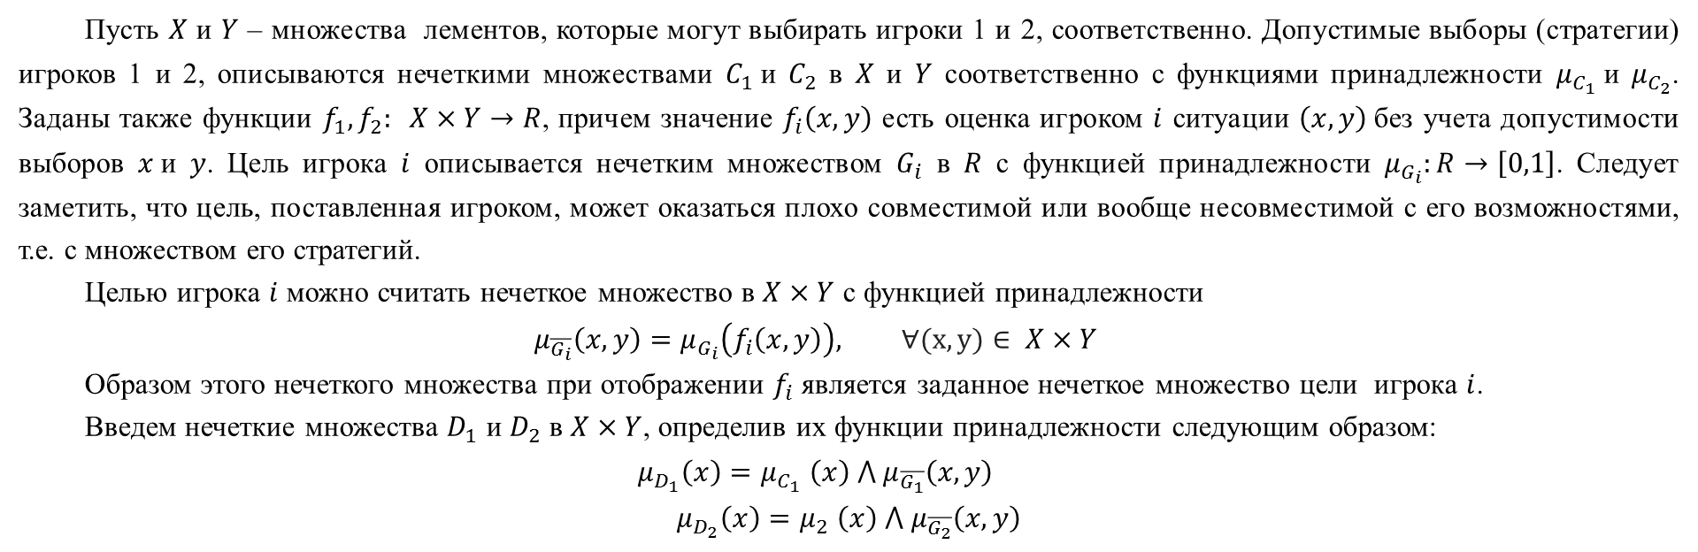
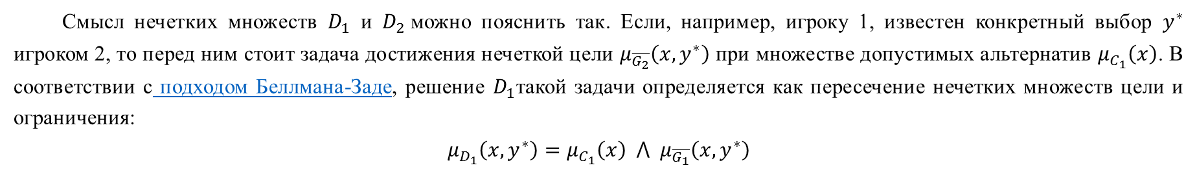
Игры в нечетко определенной обстановке
Пусть $X$ и $Y$ – множества лементов, которые могут выбирать игроки 1 и 2, соответственно. Допустимые выборы (стратегии) игроков 1 и 2, описываются нечеткими множествами $C_{1}$и $C_{2}$ в $X$ и $Y$ соответственно с функциями принадлежности $μ_{C_{1}}$и $μ_{C_{2}}$. Заданы также функции $f_{1},f_{2}: X×Y→R$, причем значение $f_{i}\left(x,y\right)$ есть оценка игроком $i$ ситуации $\left(x,y\right)$без учета допустимости выборов $x$и $y$. Цель игрока $i$ описывается нечетким множеством $G_{i}$ в $R$ c функцией принадлежности $μ_{G_{i}}:R→\left[0,1\right]$. Следует заметить, что цель, поставленная игроком, может оказаться плохо совместимой или вообще несовместимой с его возможностями, т.е. с множеством его стратегий.
Целью игрока $i$ можно считать нечеткое множество в $X×Y$ с функцией принадлежности
$$μ_{\overline{G_{i}}}\left(x,y\right)=μ_{G_{i}}\left(f_{i}\left(x,y\right)\right), ∀(x,y)∈ X×Y$$
Образом этого нечеткого множества при отображении $f_{i}$ является заданное нечеткое множество цели игрока $i$.
Введем нечеткие множества $D_{1}$ и $D_{2}$ в $X×Y$, определив их функции принадлежности следующим образом:
$$μ_{D_{1}}\left(x\right){=μ}_{C_{1}}\left(x\right) {⋀ μ}_{\overline{G_{1}}}\left(x,y\right)$$
$$μ_{D_{2}}\left(x\right){=μ}_{2}\left(x\right) {⋀ μ}_{\overline{G_{2}}}\left(x,y\right)$$
Смысл нечетких множеств $D_{1}$ и $D_{2}$можно пояснить так. Если, например, игроку 1, известен конкретный выбор $y^{∗}$ игроком 2, то перед ним стоит задача достижения нечеткой цели $μ_{\overline{G_{2}}}\left(x,y^{∗}\right)$ при множестве допустимых альтернатив $μ_{C_{1}}\left(x\right)$. В соответствии с подходом Беллмана-Заде, решение $D_{1}$такой задачи определяется как пересечение нечетких множеств цели и ограничения:
$$μ_{D_{1}}\left(x,y^{∗}\right)=μ_{C_{1}}\left(x\right) {⋀ μ}_{\overline{G_{1}}}\left(x,y^{∗}\right)$$

Slide 9
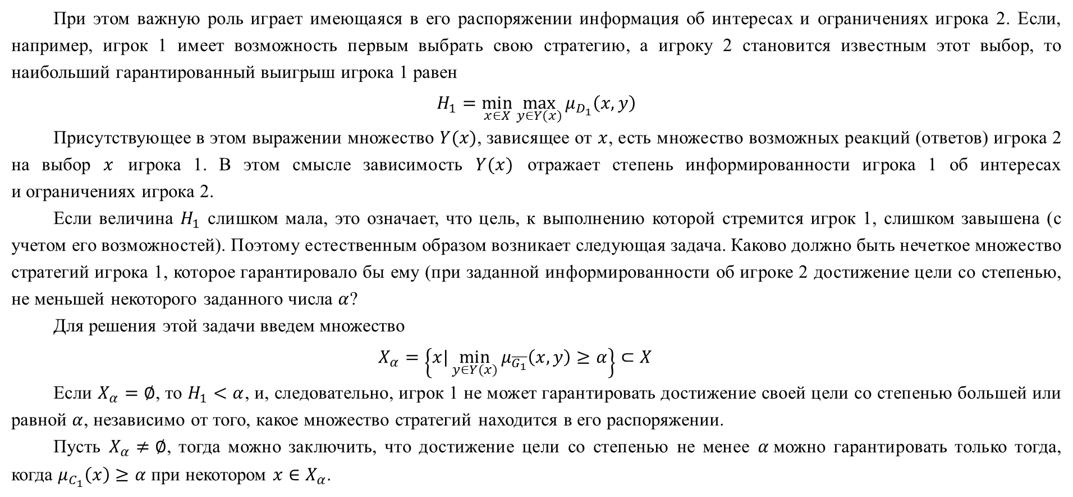
При этом важную роль играет имеющаяся в его распоряжении информация об интересах и ограничениях игрока 2. Если, например, игрок 1 имеет возможность первым выбрать свою стратегию, а игроку 2 становится известным этот выбор, то наибольший гарантированный выигрыш игрока 1 равен
$$H_{1}=\min_{x∈X}{\max_{y∈Y(x)}{μ_{D_{1}}\left(x,y\right)}}$$
Присутствующее в этом выражении множество $Y(x)$, зависящее от $x$, есть множество возможных реакций (ответов) игрока 2 на выбор $x$ игрока 1. В этом смысле зависимость $Y(x)$ отражает степень информированности игрока 1 об интересах и ограничениях игрока 2.
Если величина $H_{1}$ слишком мала, это означает, что цель, к выполнению которой стремится игрок 1, слишком завышена (с учетом его возможностей). Поэтому естественным образом возникает следующая задача. Каково должно быть нечеткое множество стратегий игрока 1, которое гарантировало бы ему (при заданной информированности об игроке 2 достижение цели со степенью, не меньшей некоторого заданного числа $α$?
Для решения этой задачи введем множество
$$X_{α}=\left\{x|\min_{y∈Y(x)}{μ_{\overline{G_{1}}}\left(x,y\right)≥α}\right\}⊂X$$
Если $X_{α}=∅$, то $H_{1}<α$, и, следовательно, игрок 1 не может гарантировать достижение своей цели со степенью большей или равной $α$, независимо от того, какое множество стратегий находится в его распоряжении.
Пусть $X_{α}≠∅$, тогда можно заключить, что достижение цели со степенью не менее $α$можно гарантировать только тогда, когда $μ_{C_{1}}\left(x\right)≥α$ при некотором $x∈X_{α}$.

Slide 10
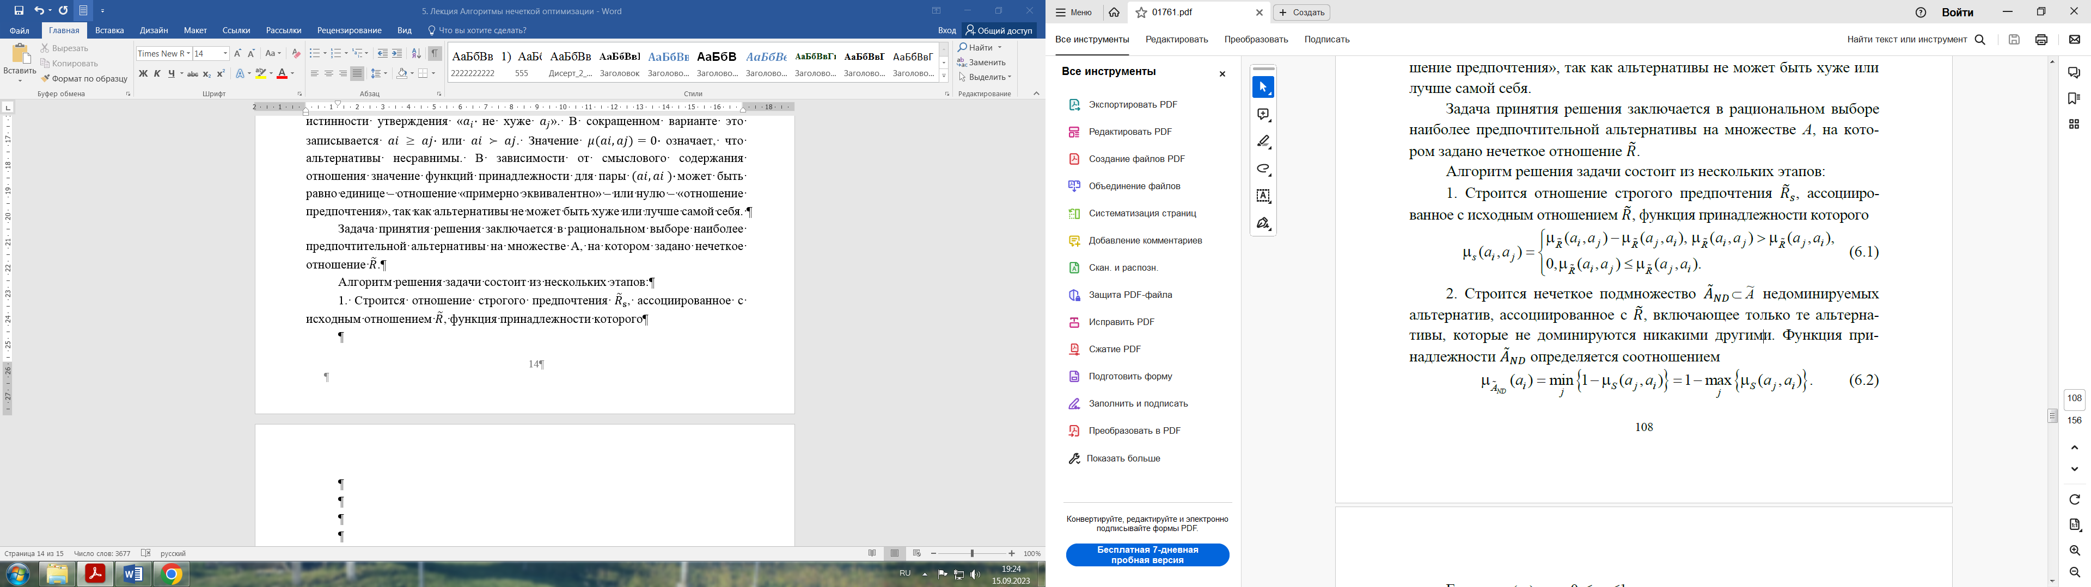
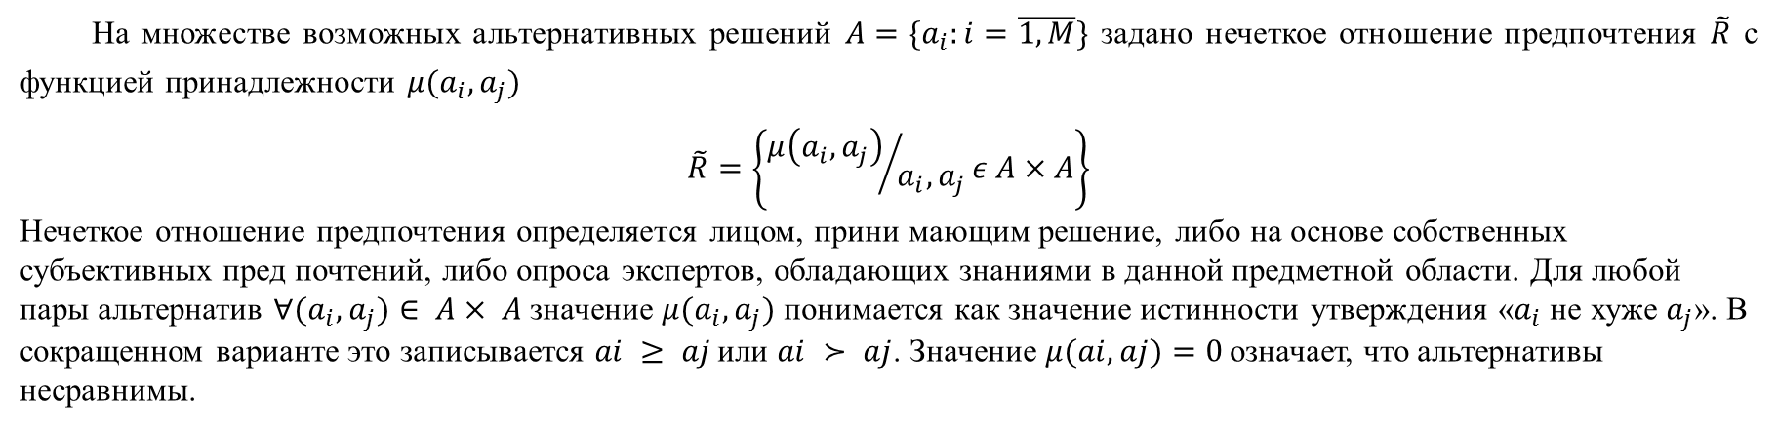
Модели принятия решений с использованием нечетких множеств
Отдельный класс составляют задачи многокритериального альтернативного выбора, когда на некотором множестве допустимых (возможных) альтернативных решений $A=\{a_{i}:i=\overline{1,M}\}$ необходимо выбрать альтернативу, наилучшим образом соответствующую требованиям заранее установленной системы критериев оценки $C=\{c_{j}:j=\overline{1,N}\}$.
Принятие решения на основе отношений нечеткого предпочтения
На множестве возможных альтернативных решений $A=\{a_{i}:i=\overline{1,M}\}$ задано нечеткое отношение предпочтения $\tilde{R}$ с функцией принадлежности $μ(a_{i},a_{j})$
$$\tilde{R}=\left\{{μ\left(a_{i},a_{j}\right)}/{a_{i},a_{j}}ε A×A\right\}$$
Нечеткое отношение предпочтения определяется лицом, прини мающим решение, либо на основе собственных субъективных пред почтений, либо опроса экспертов, обладающих знаниями в данной предметной области. Для любой пары альтернатив $∀(a_{i},a_{j})∈ A× A$ значение $μ(a_{i},a_{j})$ понимается как значение истинности утверждения «$a_{i}$ не хуже $a_{j}$». В сокращенном варианте это записывается $ai ≥ aj$ или $ai ≻ aj$. Значение $μ(ai,aj)=0$ означает, что альтернативы несравнимы.
Алгоритм решения задачи состоит из нескольких этапов:
1. Строится отношение строгого предпочтения ${\tilde{R}}_{s}$, ассоциированное с исходным отношением $\tilde{R}$, функция принадлежности которого

Slide 11
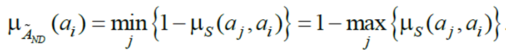
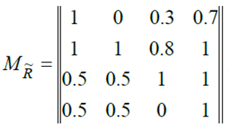
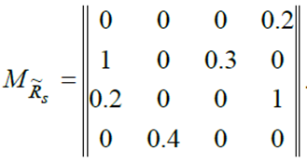
2. Строится нечеткое подмножество ${\tilde{A}}_{ND}⊂\tilde{A}$ недоминируемых альтернатив, ассоциированное с $\tilde{R}$, включающее только те альтернативы, которые не доминируются никакими другими. Функция принадлежности ${\tilde{A}}_{ND}$ определяется соотношением
Если $μ_{{\tilde{A}}_{ND}}\left(a_{i}\right)=α, 0≤α≤1$ , это означает, что никакая альтернатива не может быть лучше $a_{i}$ со степенью доминирования $α$, иначе говоря, $a_{i}$ может доминироваться другими альтернативами, но со степенью не выше $1–α$. Рационально в качестве наилучшей выбирать альтернативу, имеющую наибольшую принадлежность множеству ${\tilde{A}}_{ND}$
Пример. На множестве альтернатив 𝐴$=\{a_{1}, a_{2}, a_{3}, a_{4}\}$ отношение $\tilde{R}$ задано матрицей

Slide 12
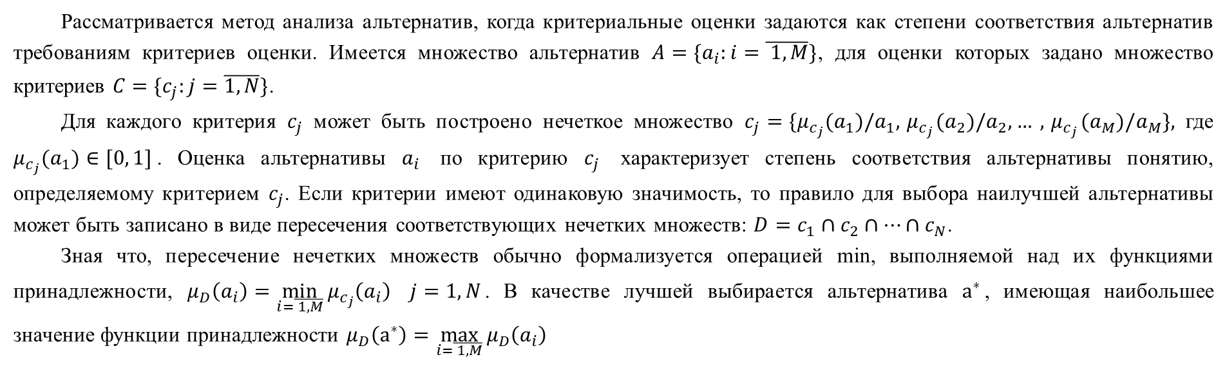
Вычисления по соотношению (2) предполагают сначала нахождение наибольших элементов в каждом столбце матрицы $M_{{\tilde{R}}_{s}}$, т. е. $\{1, 0,4, 0,3, 1\}$, а затем – соответствующего значения функции принадлежности $μ_{{\tilde{A}}_{ND}}\left(a_{i}\right)=\left\{0, 0,6, 0,7, 0\right\}$. Отсюда следует, что наилучшей альтернативой будет $a_{3}$.
Многокритериальная оценка и выбор альтернатив на основе нечетких множеств
Рассматривается метод анализа альтернатив, когда критериальные оценки задаются как степени соответствия альтернатив требованиям критериев оценки. Имеется множество альтернатив $A=\{a_{i}:i=\overline{ 1,M}\}$, для оценки которых задано множество критериев $C=\{c_{j}:j=\overline{1,N}\}$.
Для каждого критерия $c_{j}$ может быть построено нечеткое множество $c_{j}=\{μ_{c_{j}}(a_{1})/a_{1},{ μ}_{c_{j}}(a_{2})/a_{2}, … ,{ μ}_{c_{j}}(a_{M})/a_{M}\},$ где $μ_{c_{j}}(a_{1})∈[0, 1]$. Оценка альтернативы $a_{i}$ по критерию $c_{j}$ характеризует степень соответствия альтернативы понятию, определяемому критерием $c_{j}$. Если критерии имеют одинаковую значимость, то правило для выбора наилучшей альтернативы может быть записано в виде пересечения соответствующих нечетких множеств: $D=c_{1}∩c_{2}∩…∩c_{N}$.
Зная что, пересечение нечетких множеств обычно формализуется операцией min, выполняемой над их функциями принадлежности, $μ_{D}\left(a_{i}\right)=\min_{i=\overline{ 1,M}}{μ_{c_{j}}\left(a_{i}\right)} j=1,N$. В качестве лучшей выбирается альтернатива $а^{∗}$, имеющая наибольшее значение функции принадлежности $μ_{D}\left(а^{∗}\right)=\max_{i=\overline{ 1,M}}{μ_{D}\left(a_{i}\right)}$

Slide 13
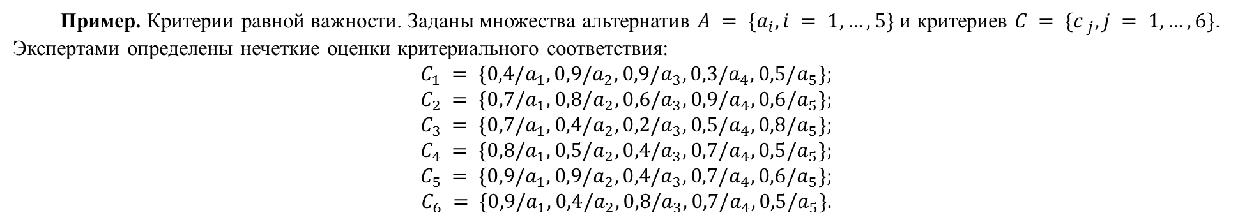
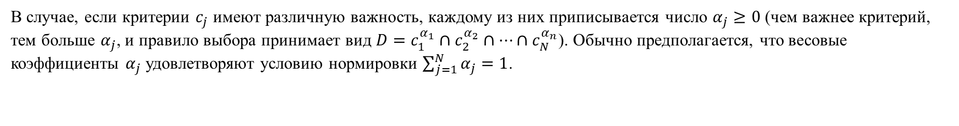
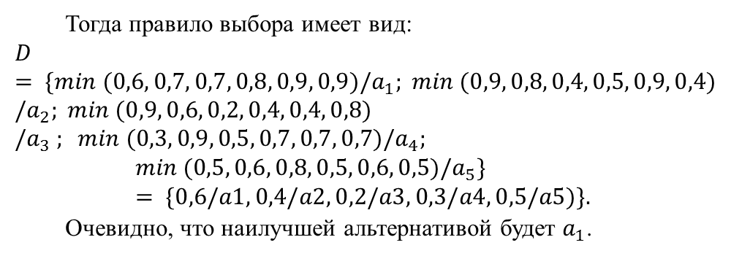
В случае, если критерии $c_{j}$ имеют различную важность, каждому из них приписывается число $α_{j}≥0$ (чем важнее критерий, тем больше $α_{j}$, и правило выбора принимает вид $D=c_{1}^{α_{1}}∩c_{2}^{α_{2}}∩…∩c_{N}^{α_{n}}$). Обычно предполагается, что весовые коэффициенты $α_{j}$ удовлетворяют условию нормировки $\sum_{j=1}^{N}{α_{j}=1}$.
Пример. Критерии равной важности. Заданы множества альтернатив $A = \{a_{i}, i = 1, …, 5\}$ и критериев $C = \{c_{ j}, j = 1, …, 6\}$. Экспертами определены нечеткие оценки критериального соответствия:
$$C_{1} = \{0,4/a_{1}, 0,9/a_{2}, 0,9/a_{3}, 0,3/a_{4}, 0,5/a_{5}\};$$
$$C_{2} = \{0,7/a_{1}, 0,8/a_{2}, 0,6/a_{3}, 0,9/a_{4}, 0,6/a_{5}\};$$
$$C_{3} = \{0,7/a_{1}, 0,4/a_{2}, 0,2/a_{3}, 0,5/a_{4}, 0,8/a_{5}\};$$
$$C_{4} = \{0,8/a_{1}, 0,5/a_{2}, 0,4/a_{3}, 0,7/a_{4}, 0,5/a_{5}\};$$
$$C_{5} = \{0,9/a_{1}, 0,9/a_{2}, 0,4/a_{3}, 0,7/a_{4}, 0,6/a_{5}\};$$
$$C_{6} = \{0,9/a_{1}, 0,4/a_{2}, 0,8/a_{3}, 0,7/a_{4}, 0,5/a_{5}\}.$$
Тогда правило выбора имеет вид:
$$D = \{min (0,6, 0,7, 0,7, 0,8, 0,9, 0,9)/a_{1}; min (0,9, 0,8, 0,4, 0,5, 0,9, 0,4)/a_{2}; min (0,9, 0,6, 0,2, 0,4, 0,4, 0,8)/a_{3} ; min (0,3, 0,9, 0,5, 0,7, 0,7, 0,7)/a_{4};$$
$$min (0,5, 0,6, 0,8, 0,5, 0,6, 0,5)/a_{5}\} = \{0,6/a1, 0,4/a2, 0,2/a3, 0,3/a4, 0,5/a5)\}.$$
Очевидно, что наилучшей альтернативой будет $a_{1}$.

Slide 14
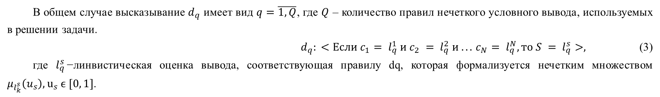
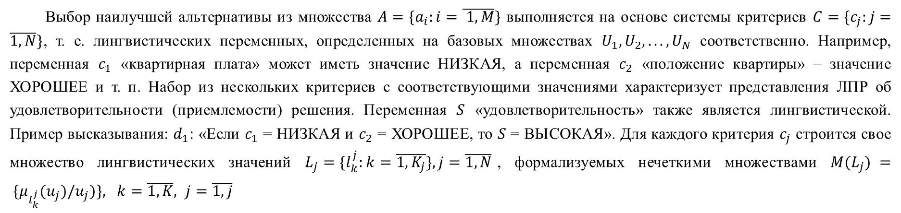
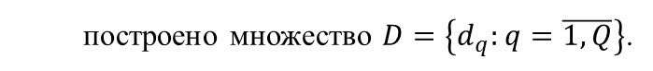
Многокритериальная оценка и выбор альтернатив с использованием правил нечеткого условного вывода
Выбор наилучшей альтернативы из множества $A=\{a_{i}:i=\overline{ 1,M}\}$ выполняется на основе системы критериев $C=\{c_{j}:j=\overline{1,N}\}$, т. е. лингвистических переменных, определенных на базовых множествах $U_{1}, U_{2}, ..., U_{N}$ соответственно. Например, переменная $c_{1}$ «квартирная плата» может иметь значение НИЗКАЯ, а переменная $c_{2}$ «положение квартиры» – значение ХОРОШЕЕ и т. п. Набор из нескольких критериев с соответствующими значениями характеризует представления ЛПР об удовлетворительности (приемлемости) решения. Переменная $S$ «удовлетворительность» также является лингвистической. Пример высказывания: $d_{1}$: «Если $c_{1}$ = НИЗКАЯ и $c_{2}$ = ХОРОШЕЕ, то $S$ = ВЫСОКАЯ». Для каждого критерия $c_{j}$ строится свое множество лингвистических значений $L_{j}=\{l_{k}^{j}:k=\overline{1,K_{j}}\}, j=\overline{1,N}$, формализуемых нечеткими множествами $M(L_{j}) = \{μ_{l_{k}^{j}}(u_{j})/u_{j})\}, k=\overline{1,K}, j=\overline{1,j}$
В общем случае высказывание $d_{q}$ имеет вид $q=\overline{1,Q}$, где $Q$ – количество правил нечеткого условного вывода, используемых в решении задачи.
$d_{q}: <Если c_{1}= l_{q}^{1} и c_{2} = l_{q}^{2} и ...{ c}_{N} = l_{q}^{N}, то S = l_{q}^{s}>,$ (3)
где $l_{q}^{s}$−линвистическая оценка вывода, соответствующая правилу dq, которая формализуется нечетким множеством $μ_{l_{k}^{s}}\left(u_{s}\right), u_{s} ϵ [0, 1]$.
В любом случае сложное правило нечеткого условного вывода сводится к простому виду
$d_{q}:〈Если {X }_{q}= R_{q} , то S =l_{q}^{s} 〉$
построено множество $D=\left\{d_{q}:q=\overline{1,Q}\right\}$.

Slide 15
